Slide 1
SQL продължение

Slide 2
Съдържание
Обединения, сечения, разлики
Вложени запитвания
Агрегация

Slide 3
Преименуване на колона
Product
PName | Price | Category | Manufacturer
Gizmo | $19.99 | Gadgets | GizmoWorks
Powergizmo | $29.99 | Gadgets | GizmoWorks
SingleTouch | $149.99 | Photography | Canon
MultiTouch | $203.99 | Household | Hitachi
SELECT Pname AS prodName, Price AS askPrice
FROM Product
WHERE Price > 100
prodName | askPrice
SingleTouch | $149.99
MultiTouch | $203.99

Slide 4
Обединение, сечение, разлика
(SELECT name
FROM Person
WHERE City=“Seattle”)
UNION
(SELECT name
FROM Person, Purchase
WHERE buyer=name AND store=“The Bon”)
По подобен начин се използва INTERSECT и EXCEPT.
Използвт се едни и същи имена на колони
или се преименуват колоните

Slide 5
(SELECT DISTINCT R.A
FROM R)
INTERSECT
( (SELECT S.A FROM S)
UNION
(SELECT T.A FROM T))

Slide 6
Запазване на дублиранията
(SELECT name
FROM Person
WHERE City=“Seattle”)
UNION ALL
(SELECT name
FROM Person, Purchase
WHERE buyer=name AND store=“The Bon”)

Slide 7
Подзапитвания (Subqueries)
Подзапитване, връщащо една стойност:
Ако върне повече – възниква грешка.
SELECT Purchase.product
FROM Purchase
WHERE buyer =
(SELECT name
FROM Person
WHERE ssn = ‘123456789‘);

Slide 8
Същият пример, но без подзапитване:
Двата примера са еквивалентни само ако ssn е ключ и
‘123456789’ съществува в базата от данни;
SELECT Purchase.product
FROM Purchase, Person
WHERE buyer = name AND ssn = ‘123456789‘

Slide 9
Подзапитване, връщащо списък от стойности
Да се намерят компанните, които купуват от ‘Joe Blow’.
SELECT Company.name
FROM Company, Product
WHERE Company.name=Product.maker
AND Product.name IN
(SELECT Purchase.product
FROM Purchase
WHERE Purchase .buyer = ‘Joe Blow‘);
.

Slide 10
Същият резултат
SELECT Company.name
FROM Company, Product, Purchase
WHERE Company.name= Product.maker
AND Product.name = Purchase.product
AND Purchase.buyer = ‘Joe Blow’
Има ли проблем с дублиранията?!

Slide 11
Отстраняване на дублиранията
SELECT Company.name
FROM Company, Product, Purchase
WHERE Company.name= Product.maker
AND Product.name = Purchase.product
AND Purchase.buyer = ‘Joe Blow’
Множество
екземпляри
SELECT DISTINCT Company.name
FROM Company, Product, Purchase
WHERE Company.name= Product.maker
AND Product.name = Purchase.product
AND Purchase.buyer = ‘Joe Blow’
Един екземляр

Slide 12
Отстраняване на дублиранията
SELECT DISTINCT Company.name
FROM Company, Product
WHERE Company.name= Product.maker
AND Product.name IN
(SELECT Purchase.product
FROM Purchase
WHERE Purchase.buyer = ‘Joe Blow’)
SELECT DISTINCT Company.name
FROM Company, Product, Purchase
WHERE Company.name= Product.maker
AND Product.name = Purchase.product
AND Purchase.buyer = ‘Joe Blow’
Сега са
еквивалентни

Slide 13
Подзапитвания, връщащи отношения
Може да се използва: s > ALL R
s > ANY R
EXISTS R
Product ( pname, price, category, maker)
Да се намери продукт, който е по-скъп
от всички продукти произведени от
“Gizmo-Works”
SELECT name
FROM Product
WHERE price > ALL (SELECT price
FROM Purchase
WHERE maker=‘Gizmo-Works’)

Slide 14
Условия върху повече полета
SELECT DISTINCT Company.name
FROM Company, Product
WHERE Company.name= Product.maker
AND (Product.name, price) IN
(SELECT Purchase.product, Purchase.price)
FROM Purchase
WHERE Purchase.buyer = “Joe Blow”);

Slide 15
Свързани запитвания
Movie (title, year, director, length)
Да се намерят имената,
Които се срещат повече от един път.
correlation
SELECT DISTINCT title
FROM Movie AS x
WHERE year <> ANY
(SELECT year
FROM Movie
WHERE title = x.title);

Slide 16
Сложни свързани запитвания
Product ( pname, price, category, maker, year)
Да се намери продукт ( и производителя му), които са по-скъпи от всички продукти, произвеждани от същия производител преди 1972 г.
SELECT DISTINCT pname, maker
FROM Product AS x
WHERE price > ALL (SELECT price
FROM Product AS y
WHERE x.maker = y.maker AND y.year < 1972);

Slide 17
Агрегация
SELECT Avg(price)
FROM Product
WHERE maker=“Toyota”
SQL supports several aggregation operations:
SUM, MIN, MAX, AVG, COUNT

Slide 18
Count
SELECT Count(*)
FROM Product
WHERE year > 1995
С изключение на COUNT, всички агрегиращи функции имат
Един аргумент.

Slide 19
Count
COUNT се прилага за дубликати, ако не се използва distinct:
SELECT Count(category) same as Count(*)
FROM Product
WHERE year > 1995
SELECT Count(DISTINCT category)
FROM Product
WHERE year > 1995

Slide 20
Примери за агрегация
Purchase(product, date, price, quantity)
Да се намери сумата от всички записи
SELECT Sum(quantity)
FROM Purchase
Да се намери сумата от продажбата на :Джаджа”
SELECT Sum(price * quantity)
FROM Purchase
WHERE product = ‘Джаджа’

Slide 21
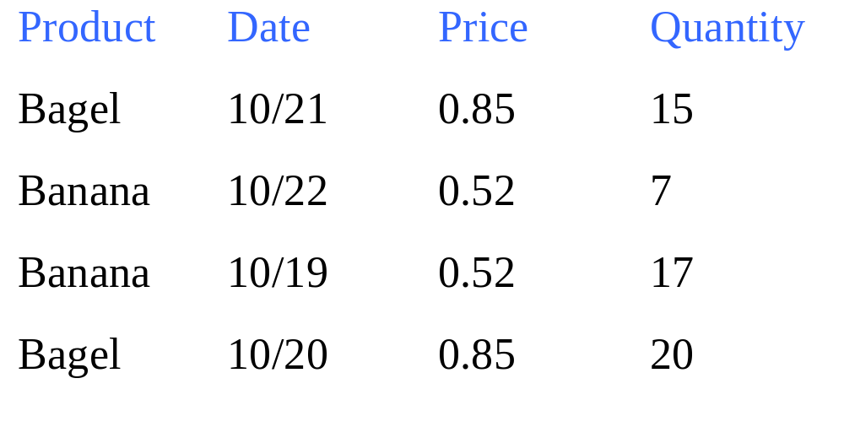
Проста агрегация
Поръчки

Slide 22
Групиране и агрегация
Purchase(product, date, price, quantity)
Example 2: Дасе намери сумата от продажбите след ‘10.1.2000’
SELECT product, Sum(price*quantity) AS TotalSales
FROM Purchase
WHERE date > “10.1.2000”
GROUPBY product

Slide 23
Групиране и агрегация
1. Пресмятане на FROM и WHERE клаузи.
2. Групиране по атрибутите на GROUPBY
3. Избор на един атрибут за всяка група
и прилагане на агрегацията

Slide 24
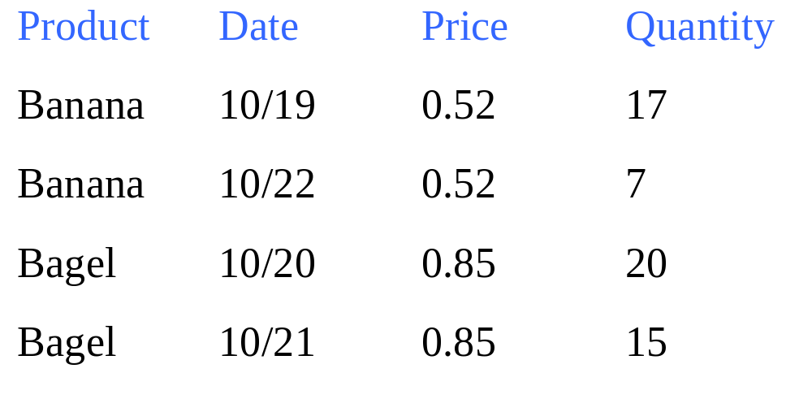
Пресмятане на FROM-WHERE след това GROUP BY product:

Slide 25
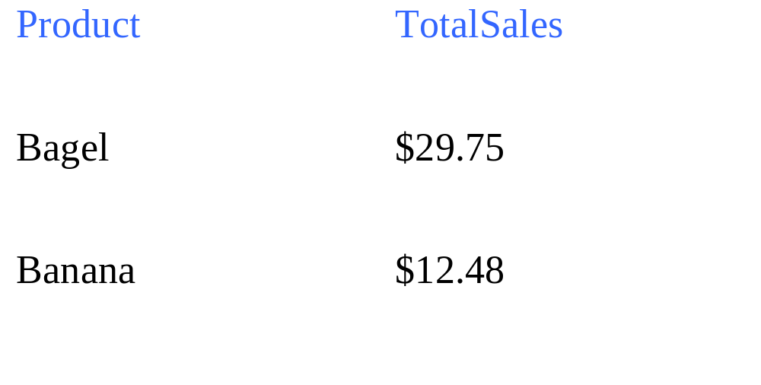
След това агрегиране
SELECT product, Sum(price*quantity) AS TotalSales
FROM Purchase
WHERE date > “10/1”
GROUPBY product

Slide 26
GROUP BY v.s. подзаявки
SELECT product, Sum(price*quantity) AS TotalSales
FROM Purchase
WHERE date > “10/1”
GROUP BY product
SELECT DISTINCT x.product, (SELECT Sum(y.price*y.quantity)
FROM Purchase y
WHERE x.product = y.product
AND y.date > ‘10/1’)
AS TotalSales
FROM Purchase x
WHERE x.date > “10/1”

Slide 27
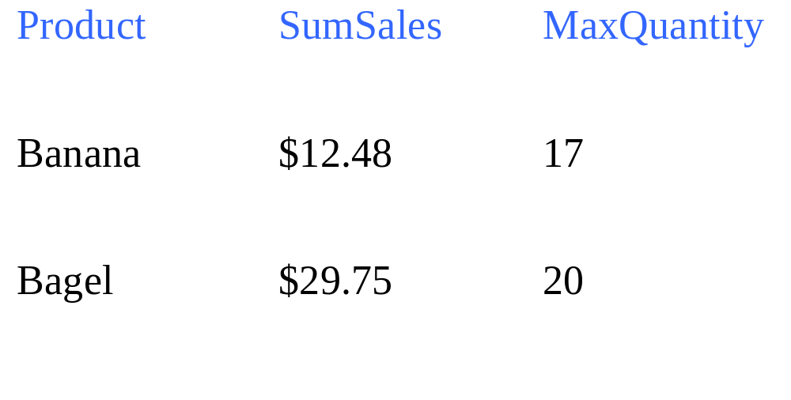
Пример
За всеки продукт да се определи сумата от продажбите
и максималния брой.
SELECT product, Sum(price * quantity) AS SumSales
Max(quantity) AS MaxQuantity
FROM Purchase
GROUP BY product

Slide 28
HAVING
SELECT product, Sum(price * quantity)
FROM Purchase
WHERE date > “9/1”
GROUP BY product
HAVING Sum(quantity) > 30
HAVING клаузата съдържа условия по агрегирането.

Slide 29
ОБЩО ПРАВИЛО по ГРУПИРАНЕ И АГРЕГИРАНЕ
SELECT S
FROM R₁,…,R_{n}
WHERE C1
GROUP BY a₁,…,a_{k}
HAVING C2
S = може да съдържа атрибути a₁,…,a_{k} и или агрегиращи функции
Но не други атрибути
C1 е условие върху R₁,…,R_{n}
C2 е условие върху агрегиращите изрази

Slide 30
ОБЩО ПРАВИЛО по ГРУПИРАНЕ И АГРЕГИРАНЕ
SELECT S
FROM R₁,…,R_{n}
WHERE C1
GROUP BY a₁,…,a_{k}
HAVING C2
Стъпки:
Пресмятане на FROM-WHERE върху таблиците R₁,…,R_{n}
Групиране по атрибутите a₁,…,a_{k}
Пресмятане на агрегиращите функции и съхраняване само групите удовлетворяващи C2
Пресмятане на агрегиращите функции в S и връщане на резултата

Slide 31
Агрегиращи функции
Author(login,name)
Document(url, title)
Wrote(login,url)
Mentions(url,word)

Slide 32
Да се намерят всички автори, които са написали повече от 10 документа
SELECT DISTINCT Author.name
FROM Author
WHERE count(SELECT Wrote.url
FROM Wrote
WHERE Author.login=Wrote.login)
> 10

Slide 33
Да се намерят всички автори, които са написали повече от 10 документа
2: SQL (с GROUP BY)
Експерт
SELECT Author.name
FROM Author, Wrote
WHERE Author.login=Wrote.login
GROUP BY Author.name
HAVING count(wrote.url) > 10
Не е нужен DISTINCT: с GROUP BY

Slide 34
Да се намерят авторите, които има речник повече от 10000 words:
SELECT Author.name
FROM Author, Wrote, Mentions
WHERE Author.login=Wrote.login AND Wrote.url=Mentions.url
GROUP BY Author.name
HAVING count(distinct Mentions.word) > 10000

